Slide 1

Ruang Kolaborasi MGMP pada SIDAKOTA
Ringkasan Panduan Penggunaan: Pendaftaran, Pengelolaan, dan Pemantauan
Tim Pengelola SIDAKOTA • 2026

Slide 2





Tujuan dan Pengguna Sistem
Tujuan Utama
Mendukung proses administrasi dan pelaksanaan kegiatan MGMP secara digital dan terintegrasi dalam satu ruang kerja untuk meningkatkan efisiensi, transparansi, dan pemantauan kinerja.
Ketua MGMP
Anggota MGMP
Admin Cabdin
Pimpinan
Mengelola anggota, jadwal, absensi, materi, dan administrasi.
Melakukan absensi, akses materi, dan riwayat kehadiran.
Melakukan verifikasi pendaftaran dan aktivasi akun MGMP.
Memantau keaktifan, kinerja, dan pelaksanaan kegiatan.
2

Slide 3
Alur Utama SIDAKOTA
01
02
03
Pendaftaran
Verifikasi
Aktivasi
Calon Ketua mengisi formulir & buat akun.
Admin Cabdin menyetujui pengajuan.
Ketua login & tambah anggota/jadwal.
06
05
04
Pantau
Pelaporan
Pelaksanaan
Pimpinan memantau kinerja & sebaran.
Ketua unggah materi & rekap data.
Anggota check-in & check-out kegiatan.
3

Slide 4

Pendaftaran Ketua MGMP
1
Buka SIDAKOTA.com, pilih Login > Ruang Kolaborasi MGMP > Ajukan Pendaftaran.
Data yang Diperlukan
Nama MGMP & Mata Pelajaran
Nomor & Tanggal SK.
File Dokumen SK (PDF/Imag).
Kontak Aktif (Email & WhatsApp)
2
Pilih sumber data (Guru/Kepala Sekolah) dan cari nama dari database.
3
Lengkapi data MGMP (Jenjang, Mapel, Wilayah) dan unggah dokumen SK.
Buat akun (Username, Email, WA, Password) dan klik Kirim Pendaftaran.
*Disarankan menggunakan pilihan 'Guru' agar data terintegrasi otomatis.
4
4

Slide 5





Verifikasi oleh Cabang Dinas
Alur Verifikasi
Kriteria Pemeriksaan
Login menggunakan akun Cabdin yang telah dibagikan.
Kesesuaian identitas Ketua dengan data Guru/KS.
Buka menu
Verifikasi MGMP
Validitas Nomor, Tanggal, dan Dokumen SK.
untuk melihat daftar pengajuan.
Kesesuaian Jenjang, Mapel, dan Wilayah.
Periksa kelengkapan data dan kesesuaian dokumen SK.
Kelengkapan informasi kontak dan akun.
Setujui
Kembalikan
5

Slide 6
Dashboard Ketua MGMP
Pengurus & Anggota
Jadwal Kegiatan
Rekap Absensi
Menambahkan anggota (Guru/KS) dan membagikan akun akses.
Menyusun jadwal program kerja untuk satu bulan hingga satu semester.
Memantau kehadiran anggota (check-in/out) pada setiap kegiatan.
Materi MGMP
Administrasi & Ekspor
Chat Pimpinan
Mengunggah materi kegiatan agar dapat diakses oleh seluruh anggota.
Mengunduh rekap kehadiran dan laporan pelaksanaan kegiatan.
Komunikasi langsung dengan Cabdin, Bidang, atau Kepala Dinas.
6

Slide 7







Dashboard Anggota MGMP
Langkah Akses
Fitur Utama Anggota
Login menggunakan akun yang diberikan oleh Ketua MGMP.
Akses Materi MGMP
Lihat jadwal kegiatan yang telah disusun Ketua.
Lakukan Check-in saat kegiatan dimulai.
Riwayat Kehadiran Pribadi
Lakukan Check-out setelah kegiatan selesai.
Ubah Password Akun
Fitur Chat Pimpinan
7

Slide 8


Dashboard Pimpinan
Dashboard Eksekutif
Peta Sebaran
Peringkat MGMP
Ringkasan Kondisi Umum MGMP
Keaktifan per Kabupaten/Kota
Kinerja Berdasarkan Aktivitas
Pemantauan Langsung
Komunikasi & Pembinaan
Pantau kegiatan yang sedang berlangsung.
Siaran/Chat ke seluruh MGMP atau per Mapel.
Fasilitas Video Call untuk komunikasi instan.
Peringatan otomatis untuk MGMP kurang aktif.
Rekap status seluruh MGMP (Aktif/Ditolak/Diajukan).
Pencatatan tindak lanjut pembinaan.
8

Slide 9








Keamanan dan Praktik Penggunaan
Keamanan Akun
Praktik Terbaik
Lengkapi data anggota sebelum memulai kegiatan perdana.
Gunakan password kuat dan jangan dibagikan kepada pihak lain.
Susun jadwal kegiatan secara rutin sesuai program kerja.
Unggah materi segera setelah kegiatan selesai dilaksanakan.
Gunakan email dan nomor WhatsApp aktif untuk pemulihan.
Lakukan rekap dan ekspor administrasi secara berkala.
Ganti password secara berkala untuk menjaga keamanan akses.
Pastikan logout setelah menggunakan perangkat bersama.
9

Slide 10
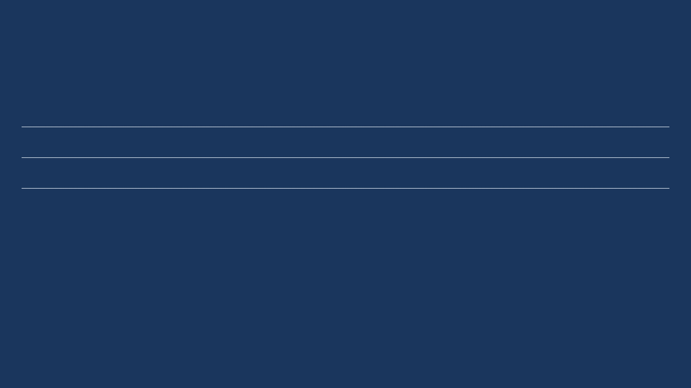
Ringkasan Peran dan Pesan Kunci
Peran
Tanggung Jawab Utama
Mendaftar, mengelola anggota, jadwal, absensi, materi, administrasi, dan komunikasi.
Ketua MGMP
Login, check-in/out kegiatan, akses materi, dan melihat riwayat kehadiran.
Anggota MGMP
Memeriksa dan memverifikasi pendaftaran MGMP hingga aktivasi akun Ketua.
Cabdin
Memantau kinerja, sebaran, peringkat, berkomunikasi, dan tindak lanjut pembinaan.
Pimpinan
"Kolaborasi Digital untuk MGMP yang Lebih Tertib, Terstruktur, dan Berkelanjutan."
10

